Slide 1

HAKKARİ ÜNİVERSİTESİ DSpace Açık Erişim Kullanım Klavuzu
Kütüphane ve Dokümantasyon Daire Başkanlığı
2018

Slide 2
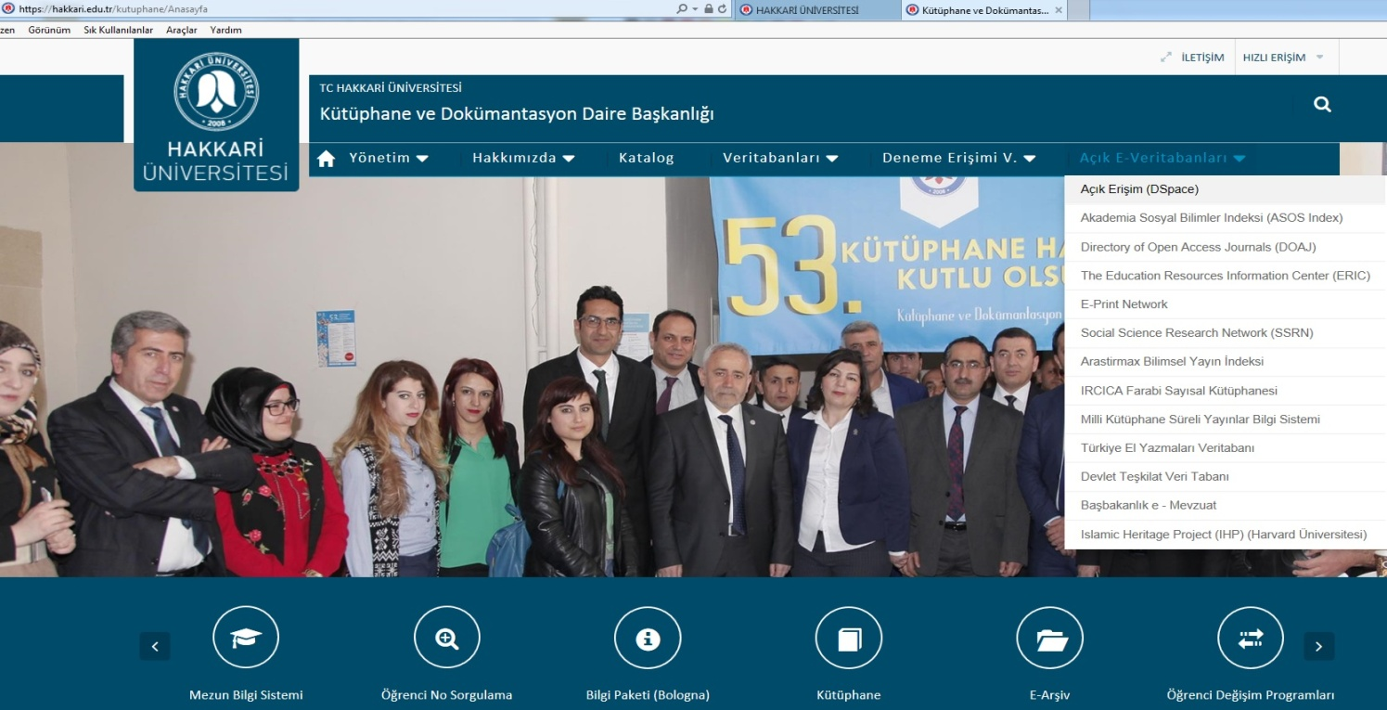
ERİŞİM İÇİN
Adres çubuğuna:
www.hakkari.edu.tr/kutuphane/anasayfa
Kütüphane anasafasından Açık E-Veritabanı Menüsü DSpace’i tıklayınız.

Slide 3
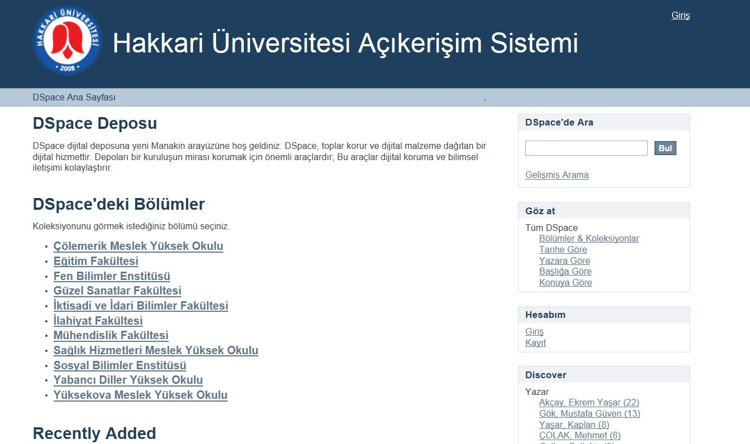
Açılan pencereden:
Giriş : Kayıtlı üyeler
Kayıt: Sisteme kaydolmak için kullanılır.

Slide 4
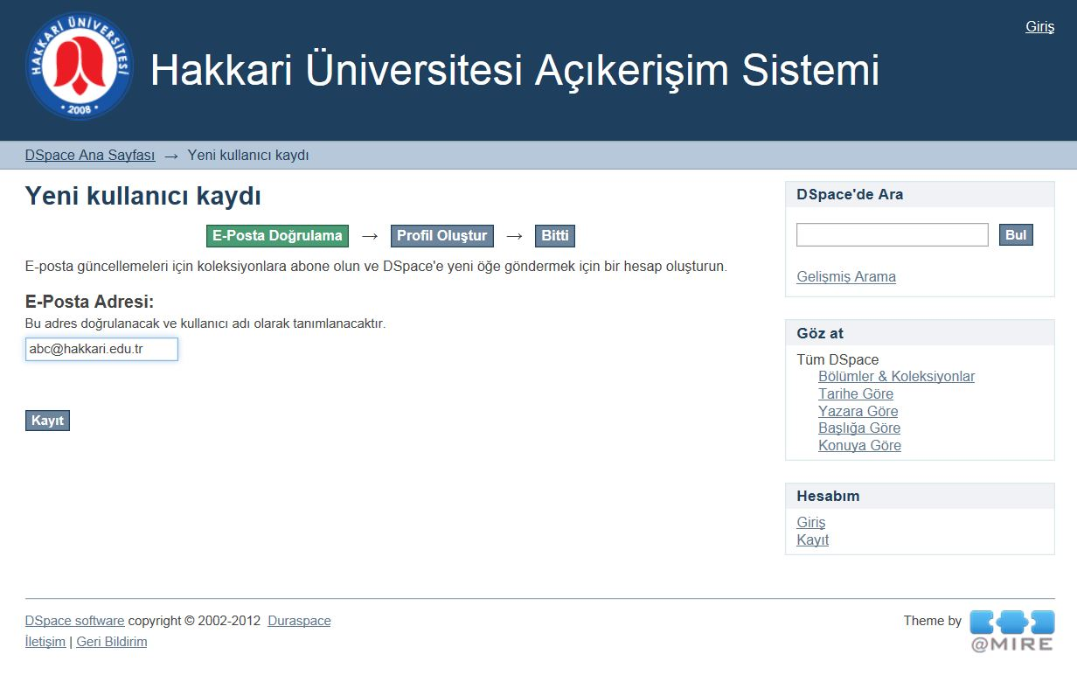
Sisteme kaydolduktan sonra ekranın sol tarafındaki e-mail kısmına kurumsal e-mail² adresi giriniz ve “kaydet” düğmesini tıklayınız. Maile adresinize gelecek olan şifre ile ekranın sağ üst köşesindeki “Giriş”³ butonuyla sayfaya erişebilirsiniz.
3
2
1

Slide 5
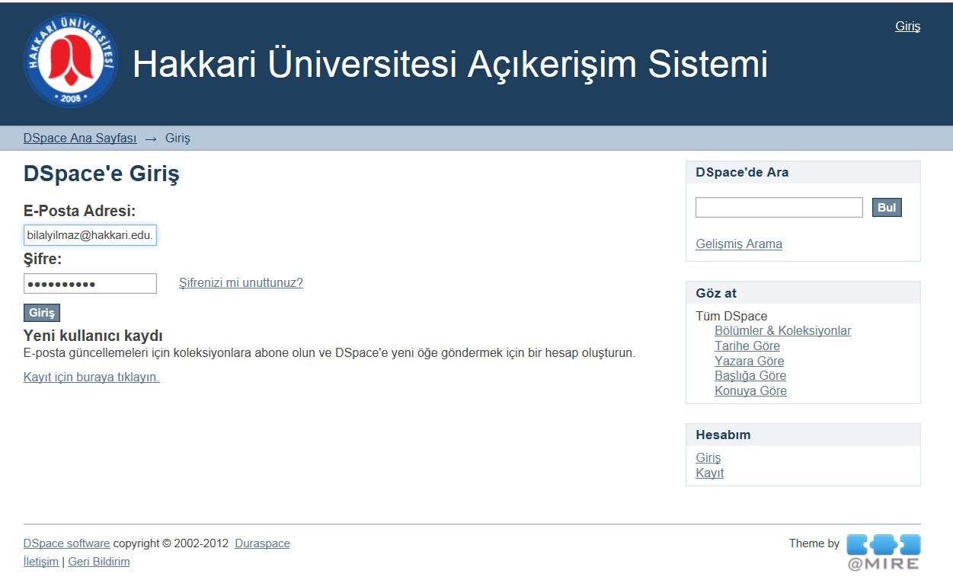
Portala Giriş: DSpace’e Giriş ekranından e-mail ve şifrenizle girebilirsiniz.

Slide 6
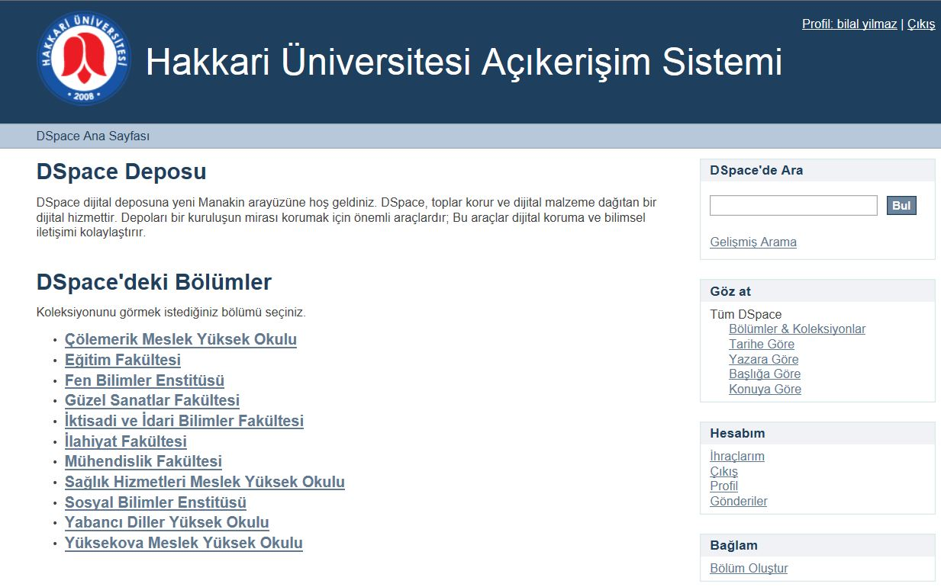
Sisteme veri yüklemek için: Veri yüklemek için “Gönderiler” başlığı tıklanır. Üyeler ekranın sağ üst köşesinde kendi profil durumunu görebilir.

Slide 7
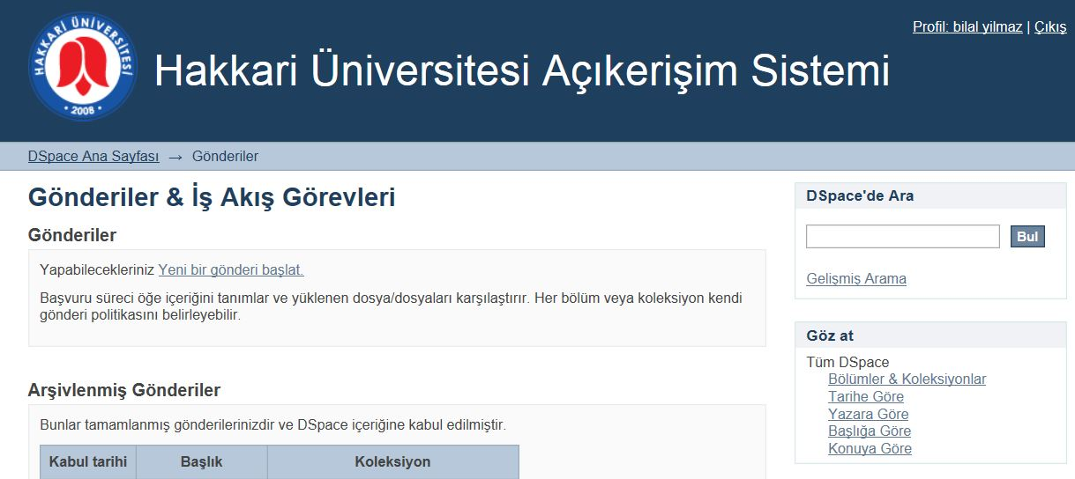
Gönderi Başlatmak İçin: “Yeni bir gönderi başlat” başlığı tıklanır.

Slide 8
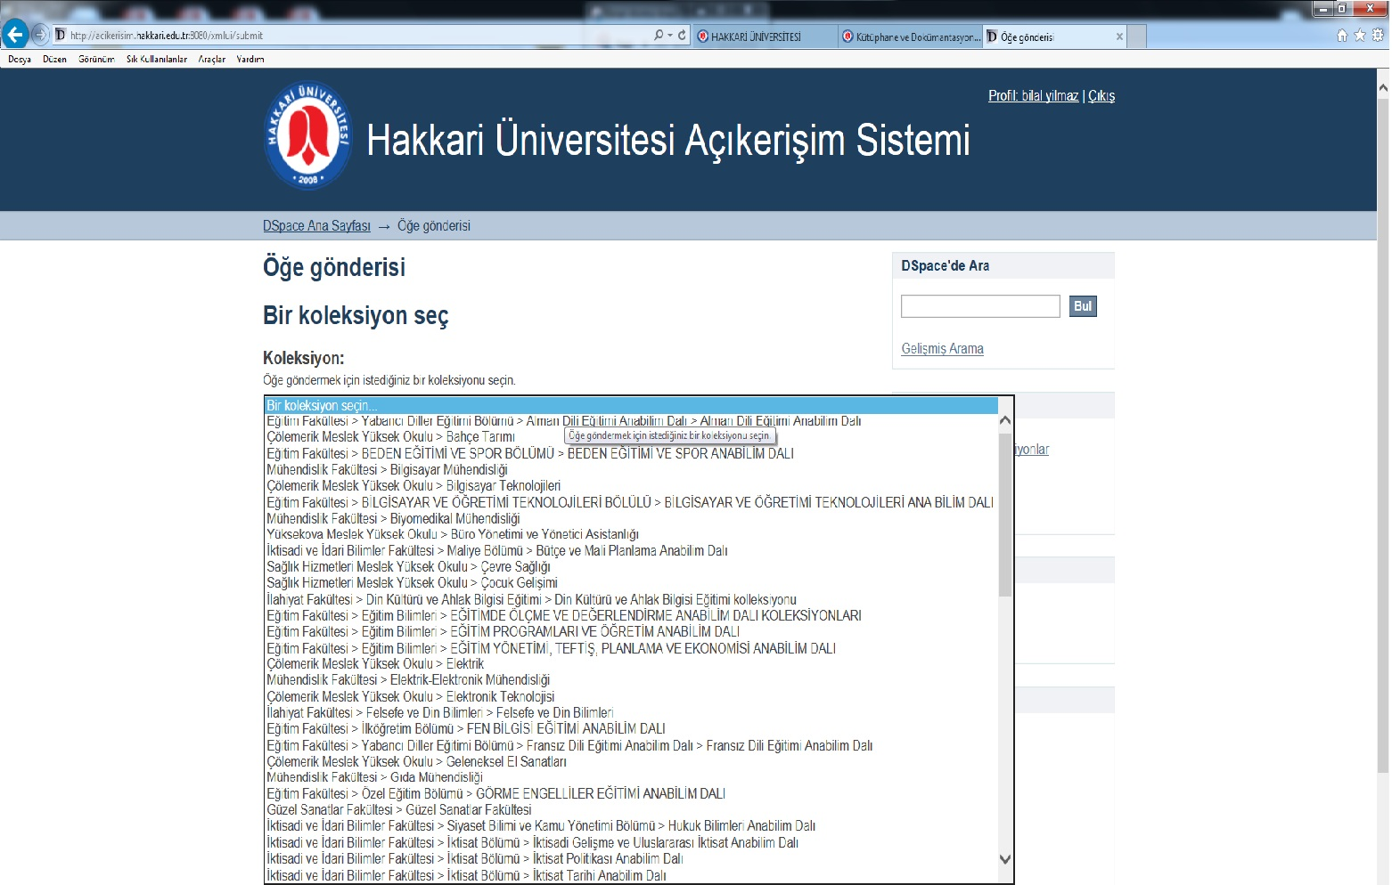
Koleksiyon Ekranı: Bu ekranda kendi çalıştığınız birimi seçerek bir sonraki adıma geçebilirsiniz.

Slide 9
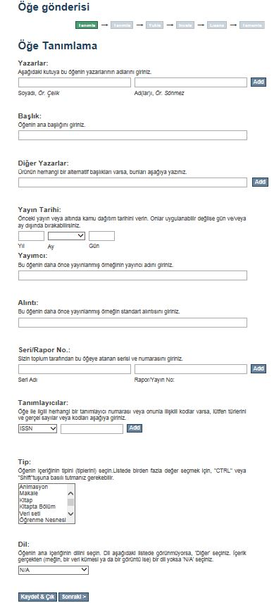
Veri Alanı Ekranı: Ekrandaki bilgiler eksiksiz doldurularak bir sonraki ekrana geçebilirsiniz.

Slide 10
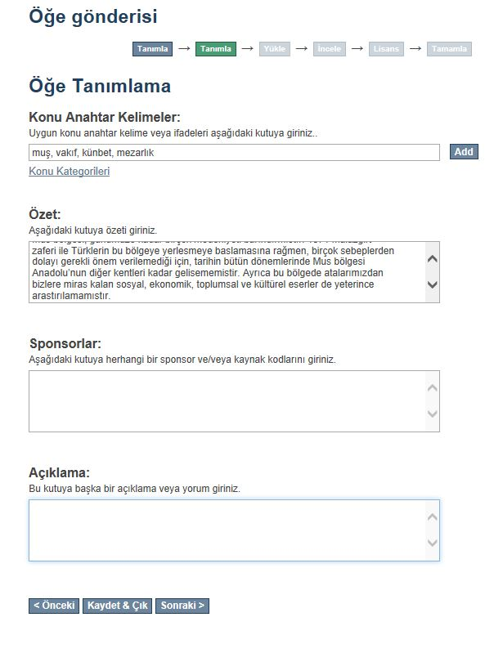
Veri Alanı Ekranı: Veri yükleme 2. adımında ilgili alanlar doldurulur ve sonraki adıma geçilir. “Kaydet ve Çık” butonuyla bilgilerinizi kaydedip daha sonra kaldığınız yerden devam edebilirsiniz.

Slide 11
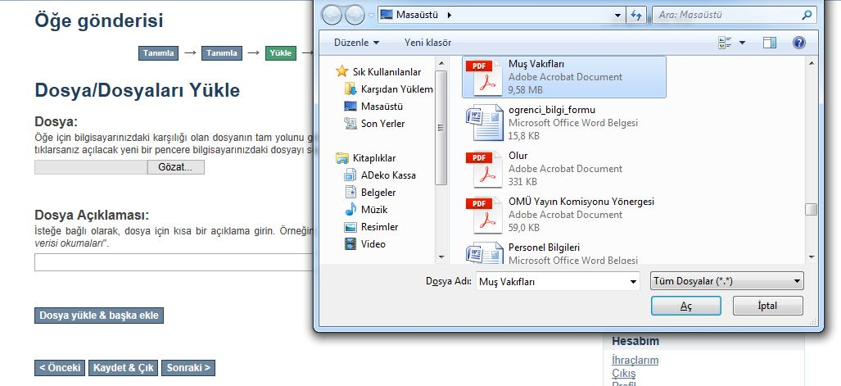
Yükle: Veri yükleme ekranında “Gözat…” düğmesine tıklayarak yüklemek istenilen dosya (formatı PDF olmalı) seçilerek sisteme yüklenir.

Slide 12
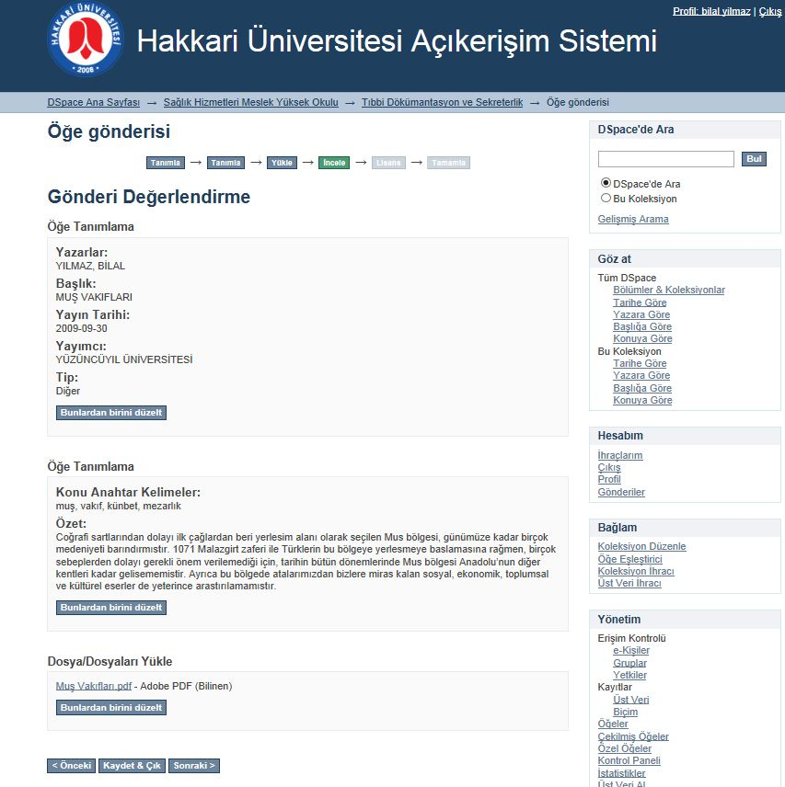
İNCELE: Bu ekranda düzeltilmesi gereken yerler varsa düzeltilmesine imkan sağlar.

Slide 13
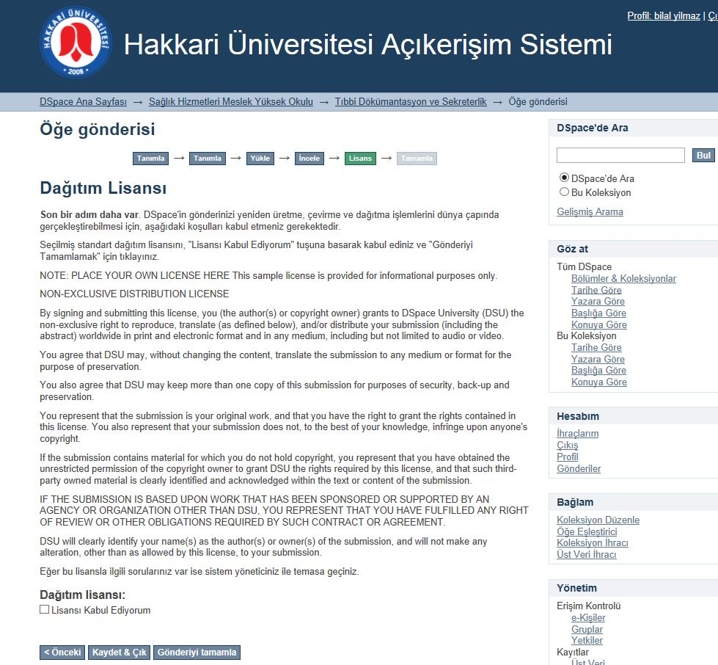
Dağıtım Lisansı: Onay kutucuğu işaretlenmeli.
Gönderiyi Tamamla: Butonu basıldıktan sonra gönderiniz sisteme yüklenmiş olacaktır.

Slide 14
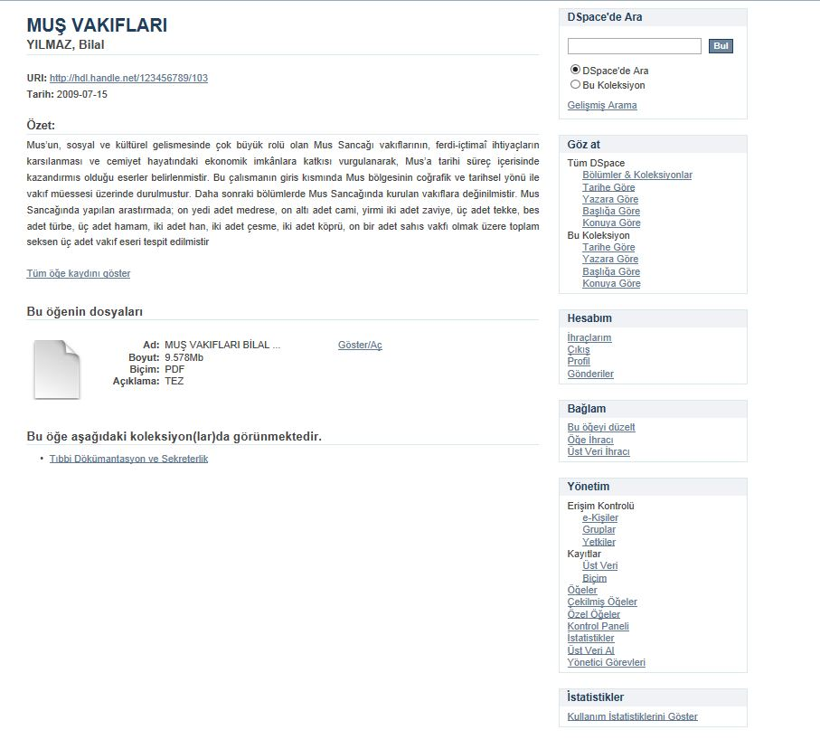
DSpace İSTATİSTİK VERİLERİ
DSpace Açık erişim veritabanına yüklemiş olduğunuz verilerin istatistiklerini görebilirsiniz. (Yurtiçi-Yurtdışı)
Örnek İstatistik Veri:

Slide 15
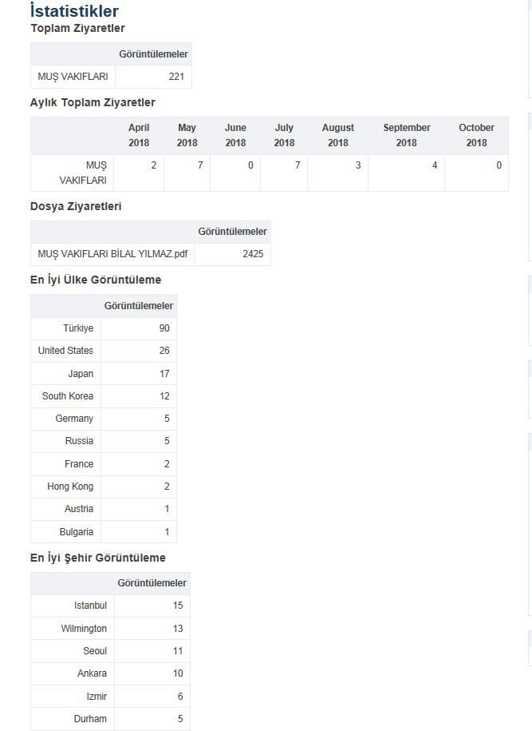
İstatistiki Veriler (Yurtiçi-Yurtdışı) Görünümü

